Slide 1

PHITS
Multi-Purpose Particle and Heavy Ion Transport code System
PHITS 講習会
基礎実習
2011年08月改訂
title

Slide 2
実習内容
はじめに
Tally（検出器）の作成方法及び
Tallyで得られる物理量について学ぶ。
ANGELを使ったグラフの作成方法
contents

Slide 3
はじめに
PHITSコードによるシミュレーション計算は、コンピュータ上（バーチャル）に3次元の実験体系を構築し、そこでの放射線の振る舞いを観察するものである。
3次元体系の作成
⇒ （特別講義）計算体系の作成
本基礎実習は、水ファントムへの炭素線入射の計算を例にTallyの講義を行います。
introduction

Slide 4
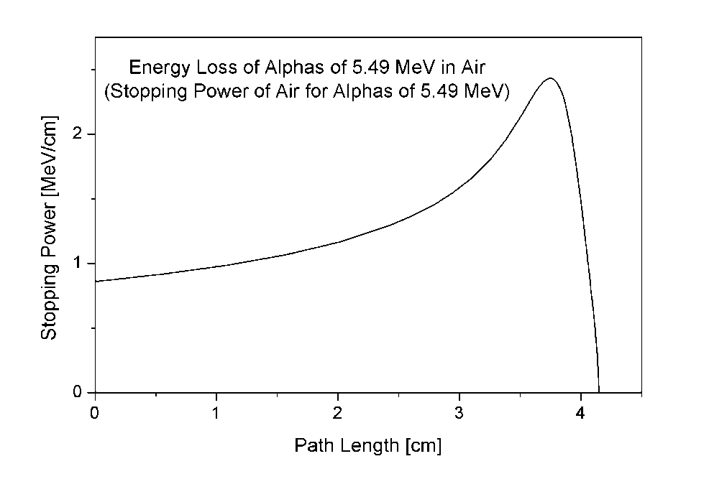
Bragg 曲線
（Wikipediaより）
Bragg 曲線とは、アルファ線や陽子線など重荷電粒子が物質中を透過する際に示す、単位長さあたりの電離数の変化を示す曲線である。
⇒ 経路に沿って物質原子を電離し、イオンと 電子の対を作る。
⇒ 荷電粒子が停止する直前、エネルギー損 は最大になる。 （← Bragg Peak）
粒子線治療は、この物理現象を利用している。
bragg curve

Slide 5
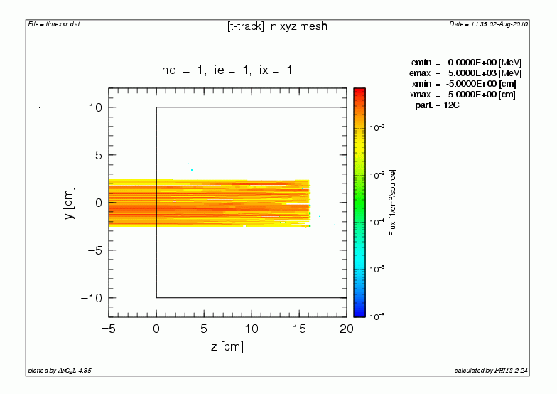
演習問題
水ファントム（人体代替）の一端から炭素線を入射して、Bragg Peakを確認する。
電離（イオン化）過程の精度が重要。
water
carbon beam
290 MeV/u
experiment

Slide 6
計算体系の確認
ex002.in
[ S u r f a c e ]
c == Z-axis ==
5020 pz -20.
6000 pz 0.
6050 pz 50.
6060 pz 60.
c == cylinder ==
8010 cz 10.
8040 cz 40.
[ C e l l ]
100 1 -1. 6000 -6050 -8010
200 0 5020 -6060 -8040 #100
999 -1 -5020 : 6060 : 8040
geometry
Y-axis
R-axis
X-axis
Z-axis
calculation geometry

Slide 7
物理量を取り出す。
シミュレーション計算の解は、Tally（検出器）によって引き出す。
⇒ あらかじめ設定しておく。
Tallyの設定に必要なものは？
・ 空間の定義
・ 物理量の指定
あらかじめ用意された[T-…...]セクションを用いることで、だいたいの物理量は取得できる。
function of tally

Slide 8
Tallyの種類
[T-track] Track length tally
[T-cross] Surface crossing tally
[T-yield] Produced nuclei tally
[T-heat] Heat tally
[T-time] Time tally
[T-star] Star density tally
[T-dpa] DPA tally
[T-product] Produced particle tally
[T-gshow] 2D Graphical region boundary plot
[T-rshow] 2D Graphical physical quantity region plot
[T-3Dshow] 3D Graphical geometry plot
[T-LET] LET tally
[T-Deposit] Deposit energy tally
[T-Deposit2] 2 region Deposit energy tally
tallies

Slide 9
空間の定義
空間は、[Cell]セクションで定義したセル番号を使うものと、3次元体系と無関係に定義できるものがある。
mesh = reg
セル番号
mesh = r-z
円柱形状メッシュ
superimposed scoring mesh
mesh = xyz
直方体形状メッシュ
superimposed scoring mesh
area definition-1

Slide 10
セル番号による指定
(1) セル番号による指定
mesh = reg
reg = 1 2 3 4 5 ( 10 11 ) 50
mesh = reg
reg = { 1 – 5 } ( 10 11 ) 50
area definition-2

Slide 11
形状メッシュの指定方法
(2) r-z メッシュ
(3) xyz メッシュ
mesh = r-z
x0 = 1.0
y0 = 2.0
r-type = [ 1 – 5 ]
……………
……………
z-type = [ 1 – 5 ]
……………
……………
mesh = xyz
x-type = [ 1 – 5 ]
……………
……………
y-type = [ 1 – 5 ]
……………
……………
z-type = [ 1 – 5 ]
……………
……………
省略可
trcl による座標変換（回転を含む）が可能
PHITSの基本軸は +Z
area definition-3

Slide 12
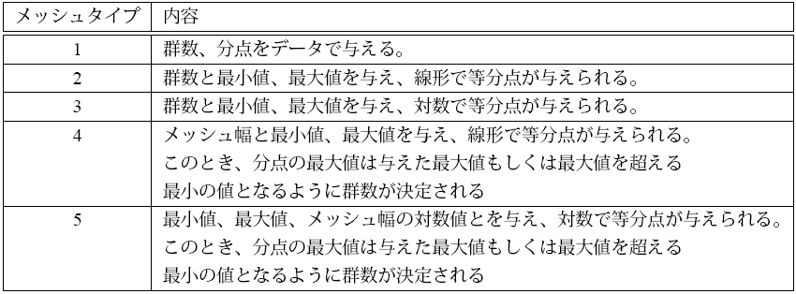
メッシュ定義文
□-type = [ 1 - 5 ]
□ : e-type, t-type, x-type, y-type, z-type, r-type, a-type
l-type, e1-type, e2-type
mesh definition-1

Slide 13
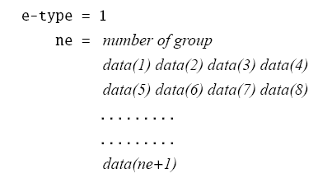
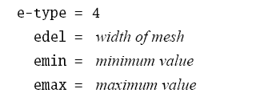
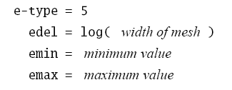
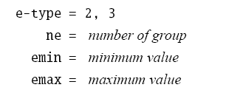
メッシュ定義文
(1) type = 1
(3) type = 4
(4) type = 5
(2) type = 2, 3
mesh definition-2

Slide 14
Bragg Peakの計算
ex003.in
[ T – H E A T ]
mesh = reg
reg = 10
axis = reg
file = dep010.out
output = heat
unit = 2
epsout=1
実験に基づいた計算を行う。
⇒ 計算体系に検出器を追加します。
（形状：直径3 cm、厚さ1 cm）
[ S u r f a c e ]
set: c10[10.0]
6001 pz c10
6002 pz c10+1.
8001 cz 1.5
water
[ C e l l ]
10 1 -1. 6001 -6002 -8001
100 1 -1. 6000 -6050 -8010
#(6001 -6002 -8001)
200 0 5020 -6060 -8040 #100
999 -1 -5020 : 6060 : 8040
detector
[T-Heat] tally-1

Slide 15
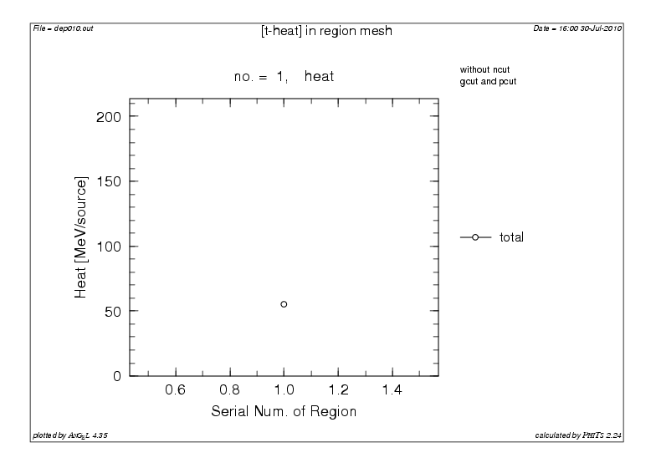
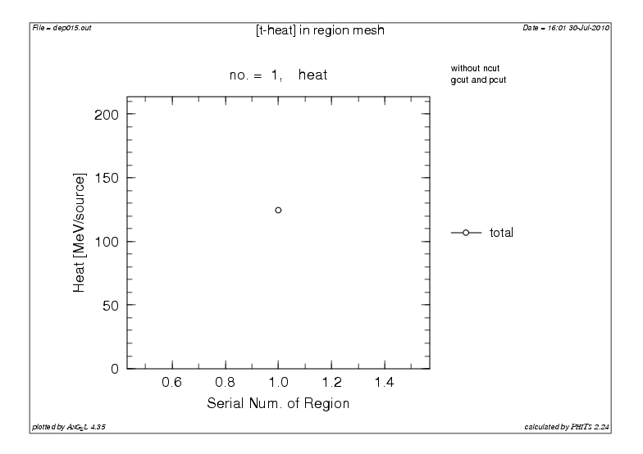
Bragg Peakの計算結果
c10[10.0]
c10[15.0]
実験と同じように Bragg curve を描くには、この計算を複数回実行する必要がある。
[T-Heat] tally-2

Slide 16
Bragg Peakの計算2
ex004.in
[ T – H E A T ]
mesh = r-z
r-type = 2
nr = 1
rmin = 0
rmax = 1.5
z-type = 2
nz = 20
zmin = 0.
zmax = 20.
axis = z
file = dep000.out
output = heat
unit = 1
epsout=1
検出器の感度領域には等価物質を用いることがある。しかし、シミュレーション計算は物理量を直接取得することができる。
⇒ 検出器を置くことによって空間を 乱すことがない。
（形状：直径3 cm、厚さ1 cm）
※ シミュレーション計算を効率的に。
[T-Heat] tally-3

Slide 17
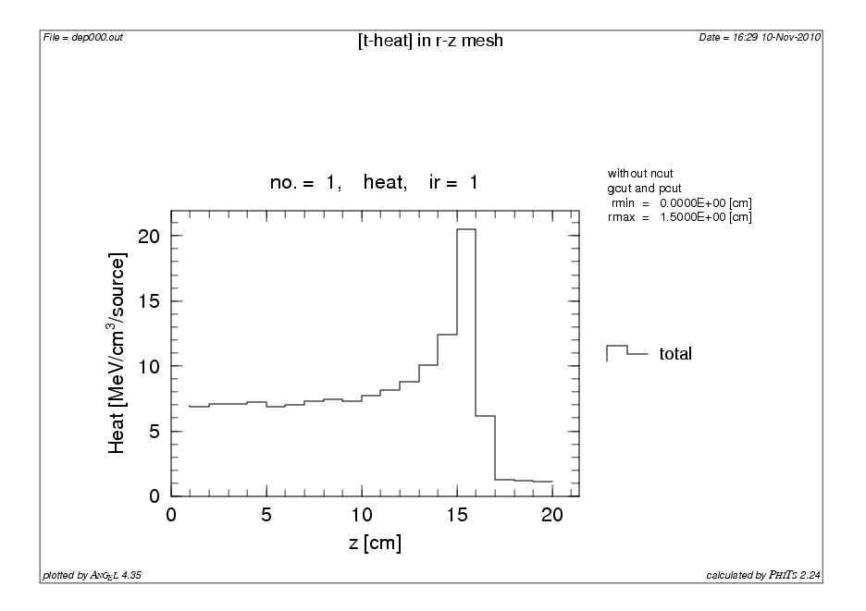
Bragg Peakの計算結果2
[ T – H E A T ]
nz =100
file = dep100.out
シミュレーション計算では、実験体系を忠実に再現しなくても良い場合がある。
[T-Heat] tally-4

Slide 18
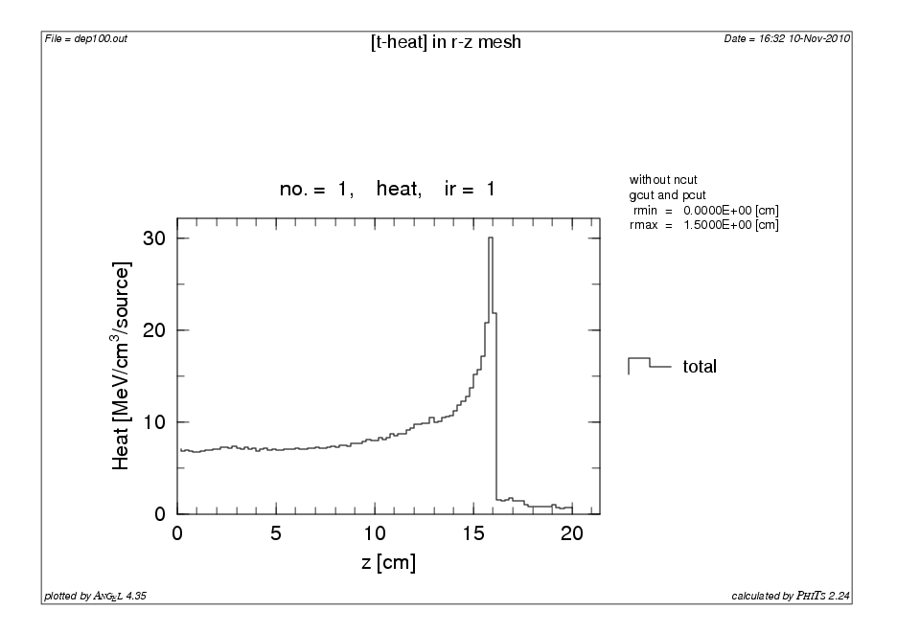
Bragg Peakの計算結果2（改）
ただし、Bragg Peakの絶対値は検出器の実効的な厚さに依存する。
[T-Heat] tally-5

Slide 19
粒子の飛跡
ex002.in
[ T - T R A C K ]
mesh = xyz
x-type = 1
nx = 1
-5.0 5.0
y-type = 2
ny = 240
ymin = -12.
ymax = 12.
z-type = 2
nz = 250
zmin = -5.
zmax = 20.
part = 12C
e-type = 1
ne = 1
0.0 5000.0
unit = 1
axis = yz
file = yz-show.dat
epsout = 1
シミュレーション計算（粒子の飛跡）を視覚的に確認する。
ex002.in
ex005.in
[ P a r a m e t e r s ]
icntl = 8
[ P a r a m e t e r s ]
icntl = 0
ex005r.in
[ T – T R A C K ]
part = all
file = yz-show_all.dat
[T-Track] tally-1

Slide 20
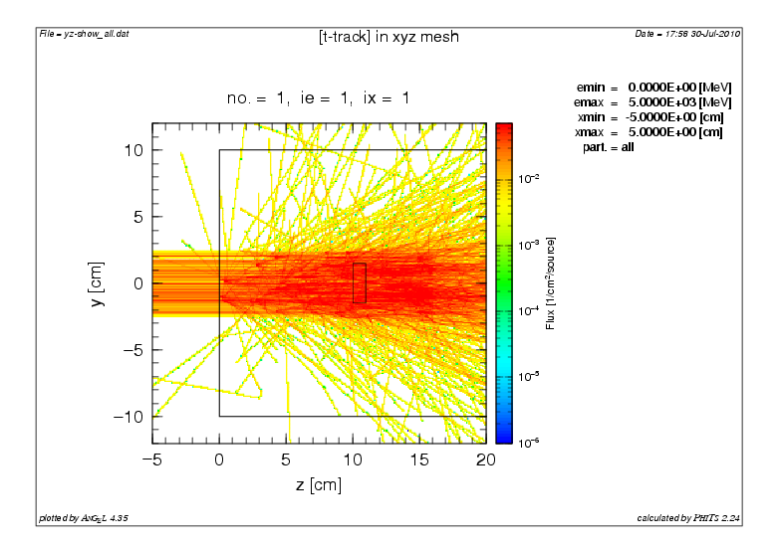
粒子の飛跡2
ex005r.in
[ T - T R A C K ]
mesh = xyz
x-type = 1
nx = 1
-5.0 5.0
y-type = 2
ny = 240
ymin = -12.
ymax = 12.
z-type = 2
nz = 250
zmin = -5.
zmax = 20.
part = all
e-type = 1
ne = 1
0.0 5000.0
unit = 1
axis = yz
file = yz-show_all.dat
epsout = 1
ex005rr.in
[ T – T R A C K ]
part = C12 proton neutron
file = yz-show_part.dat
[T-Track] tally-2

Slide 21
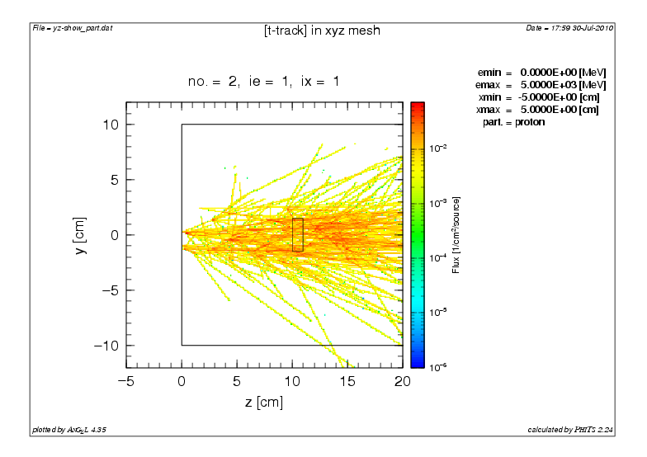
粒子の飛跡3
ex005rr.in
[ T - T R A C K ]
mesh = xyz
x-type = 1
nx = 1
-5.0 5.0
y-type = 2
ny = 240
ymin = -12.
ymax = 12.
z-type = 2
nz = 250
zmin = -5.
zmax = 20.
part = C12 proton neutron
e-type = 1
ne = 1
0.0 5000.0
unit = 1
axis = yz
file = yz-show_part.dat
epsout = 1
[T-Track] tally-3

Slide 22
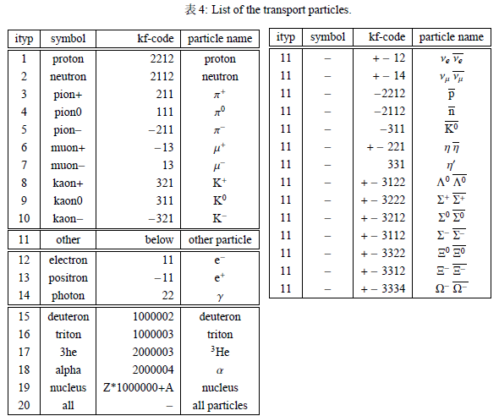
粒子の指定
‘symbol’または‘kf-code’で粒子種を指定します。
list of the transport particles

Slide 23
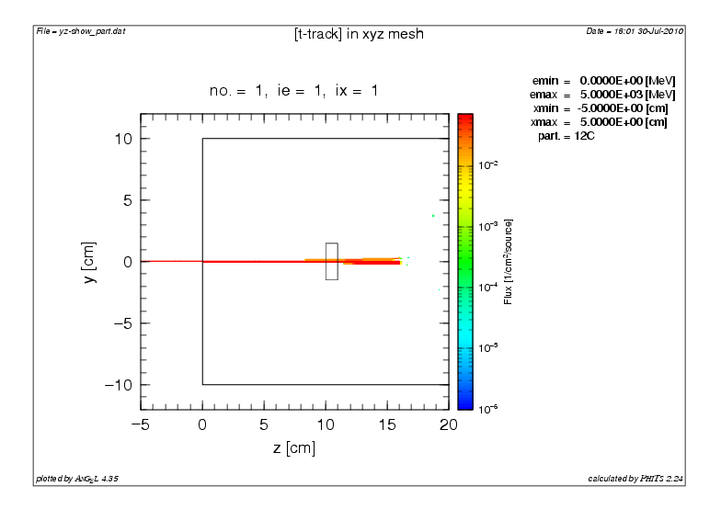
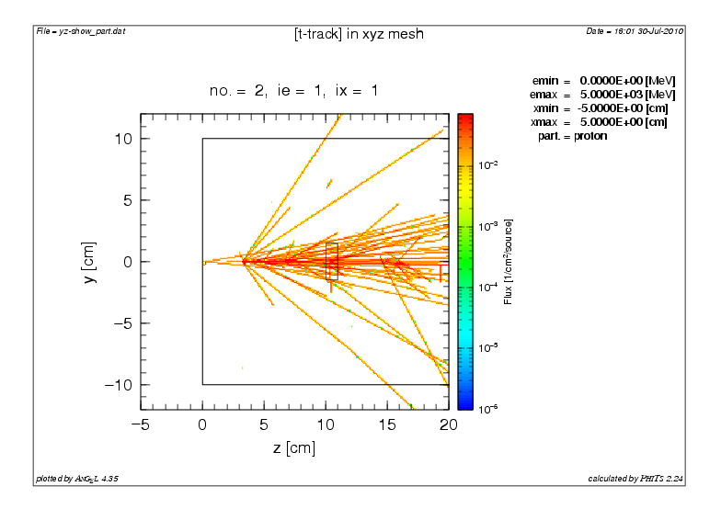
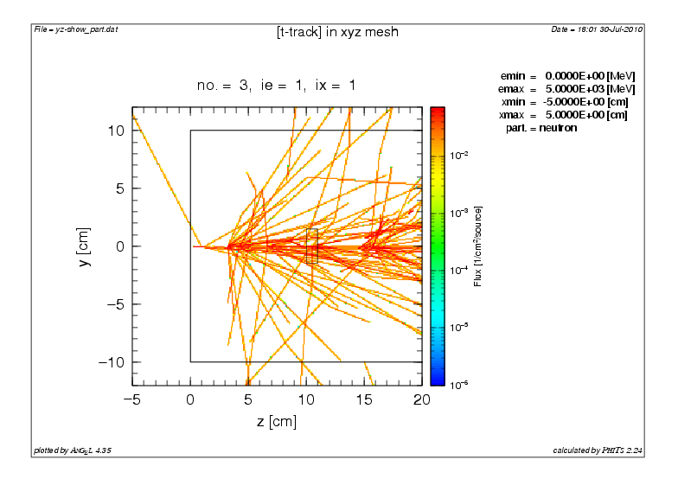
粒子の飛跡4
ex006.in
[ P a r a m e t e r s ]
maxcas = 50
maxbch = 1
[ S o u r c e ]
r0 = 0.0
¹²C
proton
neutron
¹²Cの飛跡に沿って、陽子及び中性子が生成されている。 陽子、中性子以外は？
[T-Track] tally-4

Slide 24
生成放射能の計算
ex007.in
[ T - Y I E L D ]
mesh = r-z
r-type = 2
nr = 1
rmin = 0.0
rmax = 10.0
z-type = 2
nz = 1
zmin = 0.0
zmax = 50.0
unit = 1
axis = mass charge chart
file = mass.dat charge.dat chart.dat
info = 1
epsout = 1
炭素原子と水（水素原子 + 酸素原子）との核反応により生成する放射性同位元素を確認する。
※ 低エネルギー中性子（核データを用いた計算）による核反応 は計算できません。ただし、e-modeでは計算できます。
[T-Yield] tally-1

Slide 25
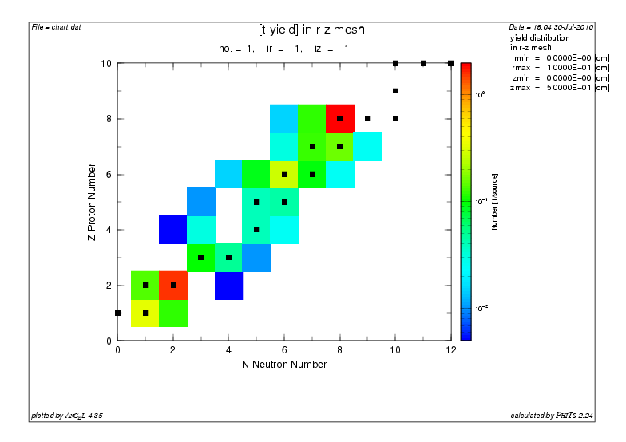
生成放射能の計算結果
フッ素
酸素
窒素
炭素
ホウ素
ベリリウム
リチウム
ヘリウム
水素
[T-Yield] tally-2

Slide 26
粒子個数の計算
ex008.in
[ T - C R O S S ]
mesh = r-z
r-type = 2
nr = 1
rmin = 0
rmax = 7.5
z-type = 2
nz = 150
zmin = 0
zmax = 30
part = deuteron triton He4 C12 N O
axis = z
file = fluence.out
output = o-curr
unit = 1
factor = pi*7.5**2
epsout = 1
angel = ylin
x-txt = Depth [cm]
y-txt = Fluence [1/source]
水ファントムの深さ方向に対する入射粒子（¹²C）及び生成粒子の分布を調べる。
グラフ出力に関するオプション
[T-Cross] tally-1

Slide 27
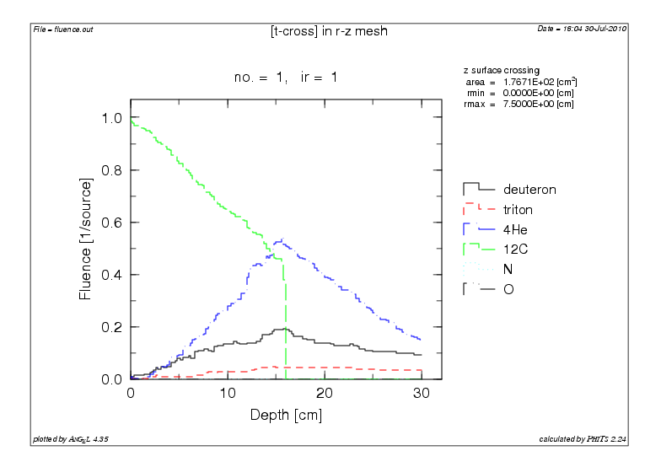
粒子個数の計算結果
入射粒子の損失
[T-Cross] tally-2

Slide 28
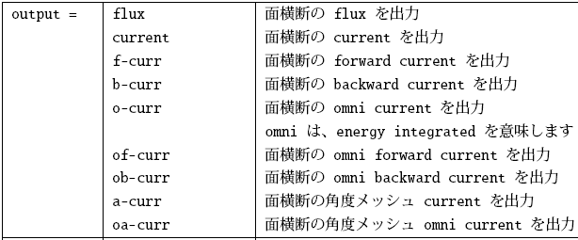
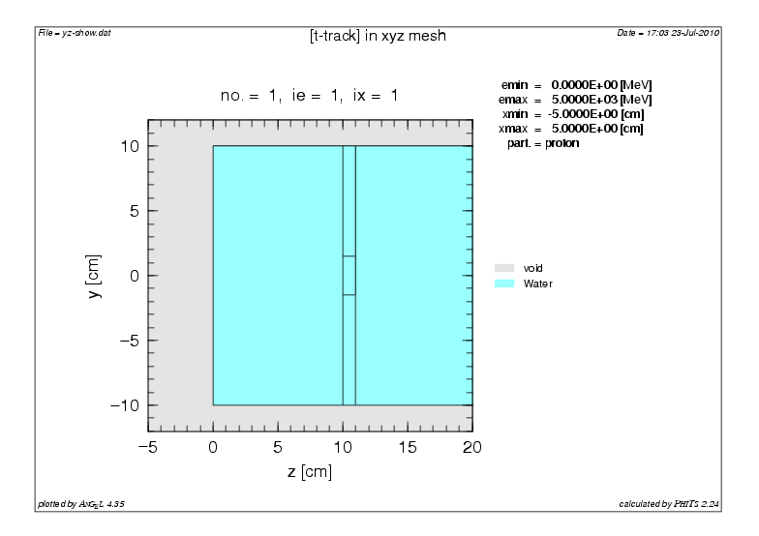
[T-Cross] tallyのオプション
ex009.in
3次元体系を都合の良いように分割する（実験体系を忠実に再現しない。）ことも時には必要である。
⇒ 前・背面からの寄与を判別する 場合に有効なオプションです。
100
101
10
[T-Cross] tally-3

Slide 29
[T-Cross] tallyのオプション
ex009.in
[ T - C R O S S ]
mesh = r-z
r-type = 1
nr = 1
0. 1.5
z-type = 1
nz = 1
10. 11.
part = neutron
unit = 3
axis = z
file = fluence_back.dat
output = ob-curr
[ T - C R O S S ]
mesh = reg
reg = 2
r-in r-out area
100 10 pi*1.5**2
10 100 pi*1.5**2
part = neutron
unit = 3
axis = reg
file = fluence_omni.dat
output = o-curr
epsout = 1
forwardに対応
backwardに対応
セル番号を使って境界面を指定する特殊な記述方法。
[T-Cross] tally-4

Slide 30
その他
入射粒子を炭素から陽子に変えてみる。
Bragg Peakの形状は？
炭素線と陽子線では生成される核種が違う？
陽子の損失割合は？
angel-1

Slide 31
描画作成ソフトANGEL
ANGELは、シミュレーション結果（数値データ）を描画するためのソフトです。ANGELの実行によりepsファイルを作成します。
簡単なグラフであれば、数値データに数行の制御文を加えるだけで描画できます。
シミュレーション計算の終了と同時にグラフを出力することも可能です。（あらかじめの準備は必要です。）
論文作成の際にご活用ください。
angel-1

Slide 32
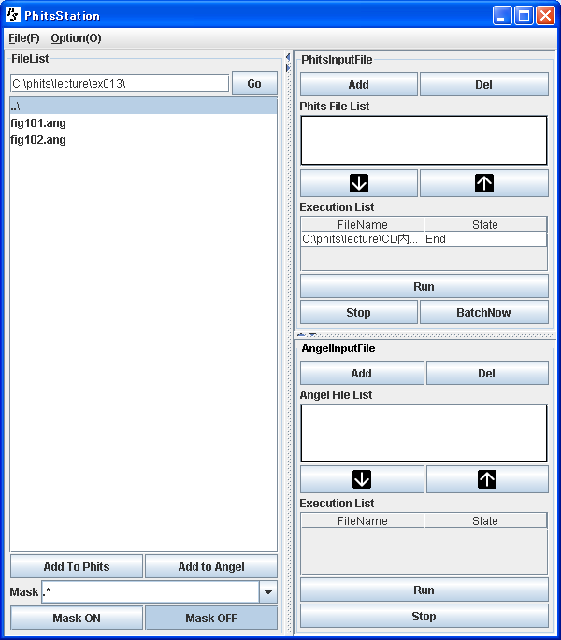
ANGELの使い方
ex010/fig101.ang, fig102.ang
※ 計算実行までの手順は、 PHITSと同様に行います。
angel-2

Slide 33
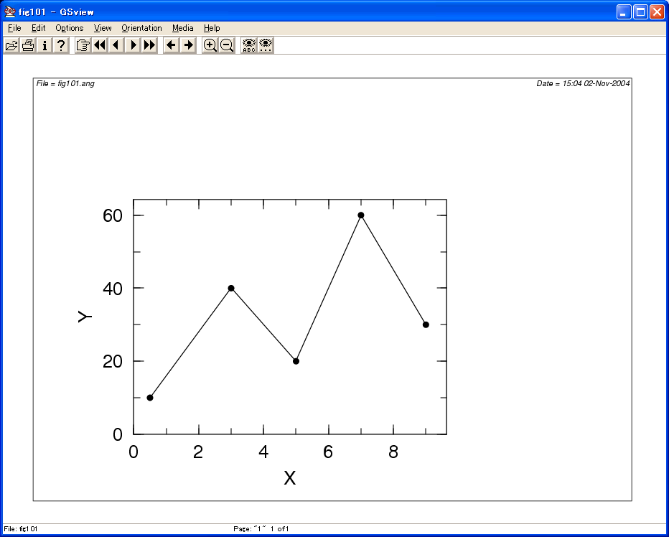
簡単なグラフの作成例1
fig101.ang
入力データ
ANGEL出力
H: X Y
0.5 10
3 40
5 20
7 60
9 30
※ コマンドで追加できます。
angel-3

Slide 34
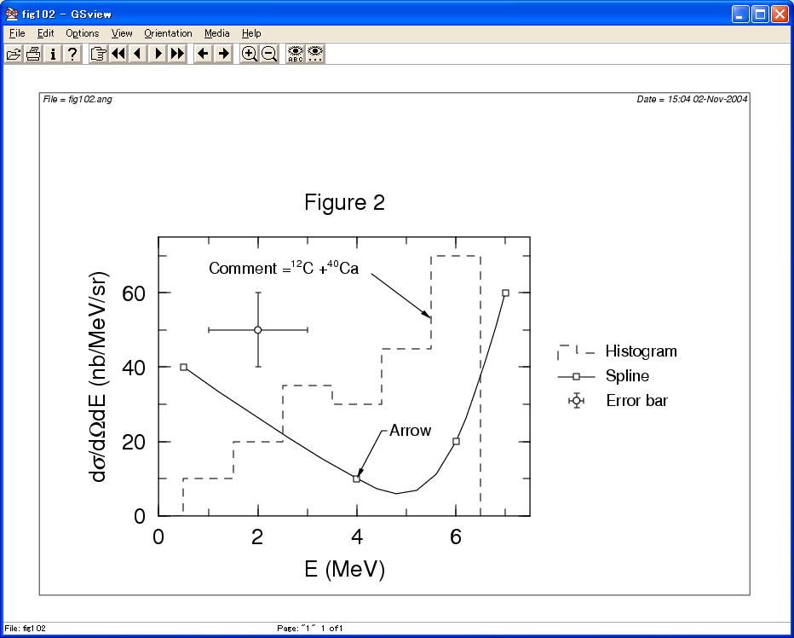
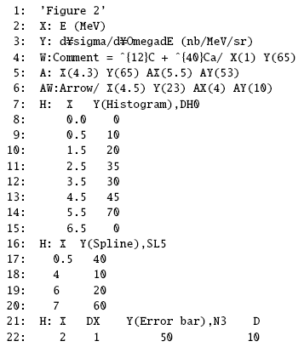
簡単なグラフの作成例2
fig102.ang
angel-4

Slide 35
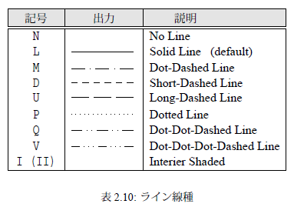
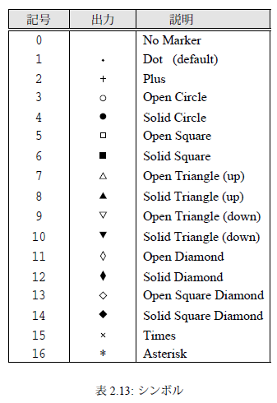
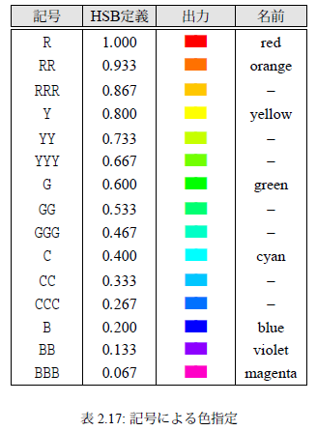
線種、標識、色
よく使用される線種、標識及び色には、記号が割り振られています。
angel-5

Slide 36
体裁を整える。
ex011/flux_neutron.dat
x: Energy [MeV]
y: Flux [1/cm^2/Lethargy/source]
p: xlog ylog afac(0.8) form(0.9)
h: n x y(neutron ),hh0l n
# e-lower e-upper flux r.err
1.0000E+00 1.1220E+00 6.1492E-03 0.2674
1.1220E+00 1.2589E+00 5.7569E-03 0.2779
x: Energy [MeV]
y: Flux [1/cm^2/Lethargy/source]
p: xlog ylog afac(0.8) form(0.9) nofr noms notl nocm legx(2.0) legy(1.e-03)
h: n x y(neutron ),hh0l n
# e-lower e-upper flux r.err
1.0000E+00 1.1220E+00 6.1492E-03 0.2674
1.1220E+00 1.2589E+00 5.7569E-03 0.2779
angel-6

Slide 37
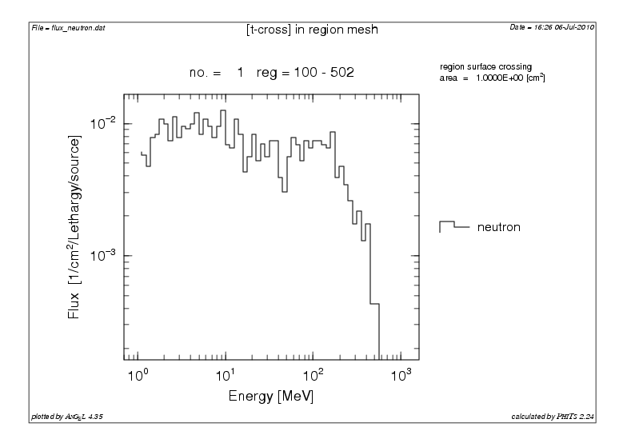
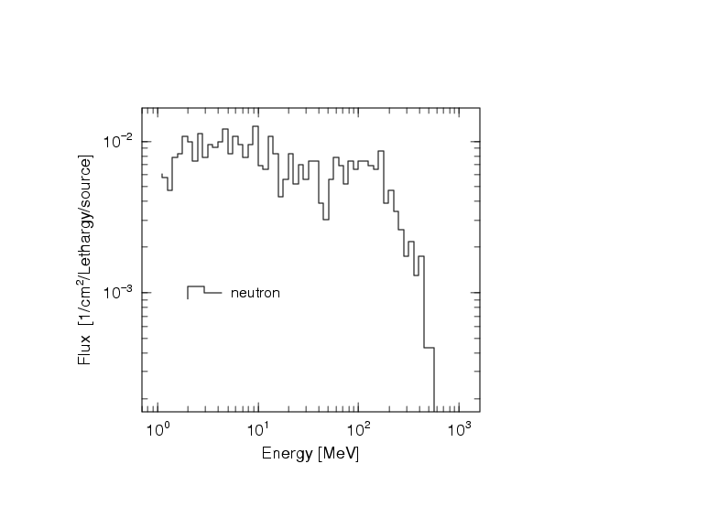
初期体裁からの変更
ex011/flux_neutron.dat
flux_neutron1.dat
message
comment
title
frame
angel-7

Slide 38
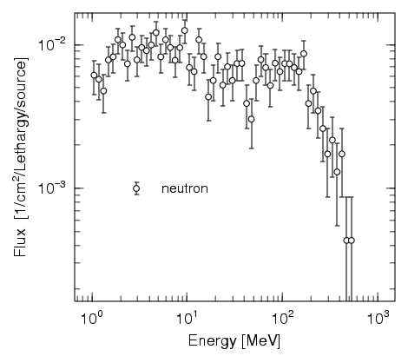
データ表示の応用
flux_neutron2.dat
x: Energy [MeV]
y: Flux [1/cm^2/Lethargy/source]
p: xlog ylog afac(0.8) form(0.9) nofr noms notl nocm legx(2.0) legy(1.e-03)
# h: n x y(neutron ),hh0l n
h: ny1 ny2 x=[(y1+y2)/2] y3(neutron),n3 ny4 d3=[y3*y4]
# e-lower e-upper flux r.err
1.0000E+00 1.1220E+00 6.1492E-03 0.2674
1.1220E+00 1.2589E+00 5.7569E-03 0.2779
angel-8

Slide 39
inflコマンド
「infl」コマンドは、外部データを読み込むためのコマンドです。
ex012/comparison.ang
# Calc.
h: n x y(Calc.\(10 deg.\))*4.8118E+08,hh0lR n
infl: {flux_neutron.dat} [457-537]
h: n x y(Calc.\(20 deg.\)/10)*4.8118E+07,hh0lRR n
infl: {flux_neutron.dat} [356-436]
※ { }内はファイル名
[ ]内は行数を入力します。
“Spallation neutron production by 0.8, 1.2, and 1.6 GeV protons on various targets”, S. Leray, (2002) Phys. Rev. C65, 044621
angel-9

Slide 40
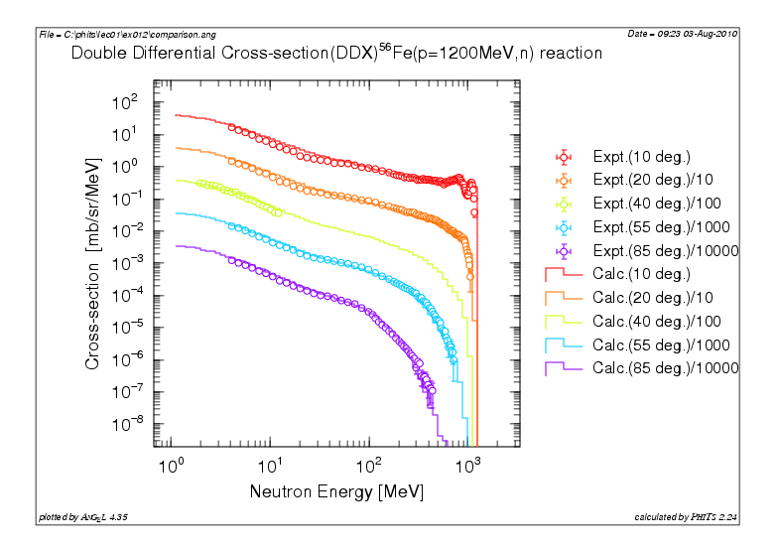
グラフの作成例
実験値と計算結果の比較が簡単にできます。
“Spallation neutron production by 0.8, 1.2, and 1.6 GeV protons on various targets”, S. Leray, (2002) Phys. Rev. C65, 044621
angel-10

Slide 41
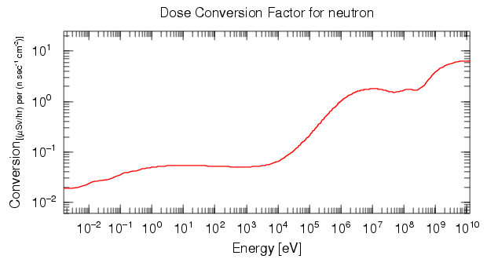
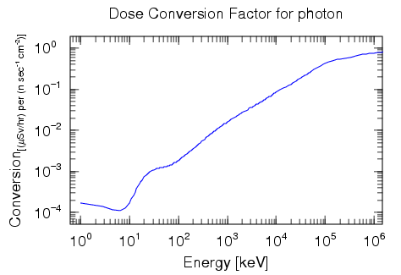
換算係数の取り扱い
PHITSコードには、中性子及び光子に対する線量換算係数が内蔵されています。
Yukio SAKAMOTO, Yasuhiro YAMAGUCHI, “Dose conversion coefficients in the shielding design calculation for high energy proton accelerator facilities” JAERI-Tech 2001-042, (2001).
ICRP, “Conversion coefficients for use in radiological protection against external radiation” ICRP Publication 74 (1996).
angel-11

